Slide 1
Thứ Ba ngày 19 tháng 12 năm 2023
Đạo đức

Slide 2
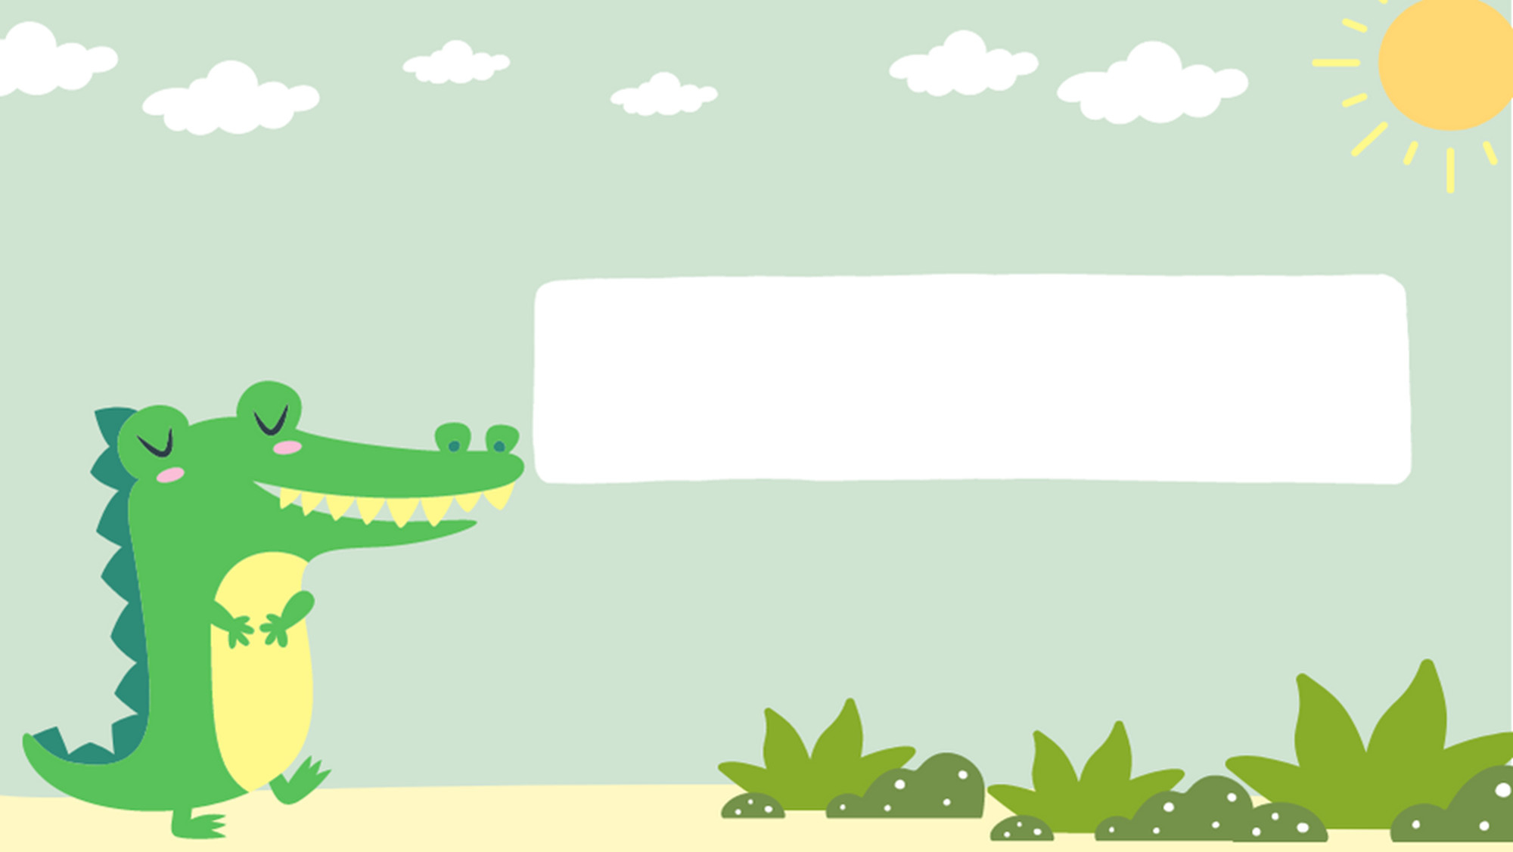
KHỞI ĐỘNG

Slide 3
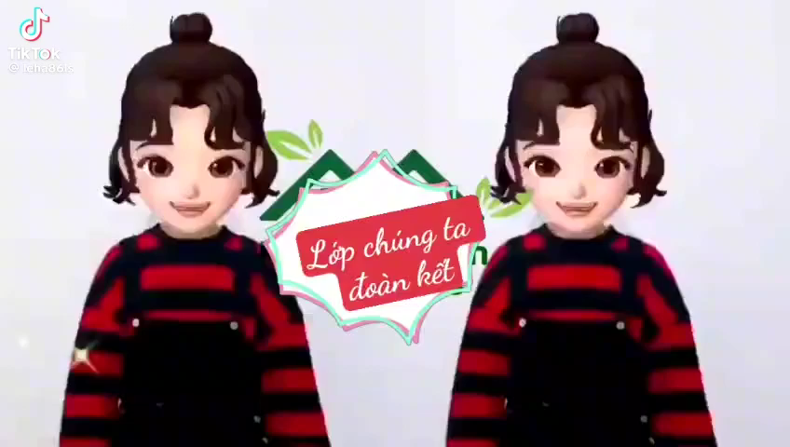

Slide 4
Thứ Ba ngày 19 tháng 12 năm 2023
Đạo đức
BÀI 5: GIỮ LỜI HỨA (TIẾT 2)

Slide 5
- Em hãy nói về 1 điều
hứa của mình và em đã thực hiện điều hứa đó như thế nào?
- Em cảm thấy thế nào khi thực hiện được điều đã hứa?
- Em cảm thấy thế nào khi không thực hiện được điều đã hứa?

Slide 6

LUYỆN TẬP

Slide 7


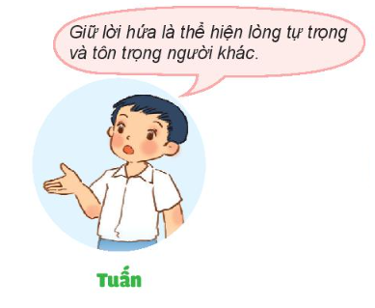

1
Em đồng tình hoặc không đồng tình với ý kiến nào dưới đây? Vì sao?
Mỗi lời nói ra đều có tầm quan trọng và sức ảnh hưởng nhất định, đặc biệt là lời hứa. Có trách nhiệm với những lời nói của mình cũng chính là có trách nhiệm với bản thân và người khác.

Slide 8
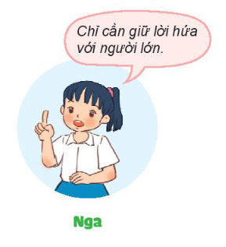

1
Em đồng tình hoặc không đồng tình với ý kiến nào dưới đây? Vì sao?
Dù là trẻ con hay người lớn, chúng ta đều cần giữ đúng lời hứa của mình. Không nên để các em nhỏ học tập những thói quen xấu như thất hứa, hứa suông,...

Slide 9
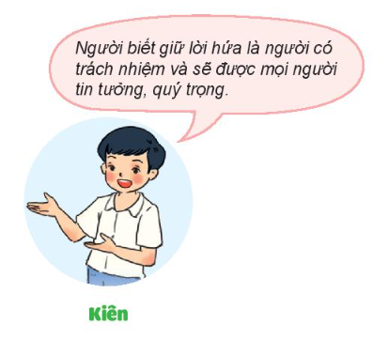
1
Em đồng tình hoặc không đồng tình với ý kiến nào dưới đây? Vì sao?
Khi chúng ta biết giữ lời hứa, mọi người xung quanh sẽ tin tưởng và quý mến chúng ta hơn rất nhiều.

Slide 10
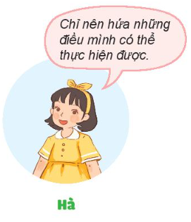
1
Em đồng tình hoặc không đồng tình với ý kiến nào dưới đây? Vì sao?
Chỉ hứa những điều mình có thể thực hiện được là có trách nhiệm với bản thân và người mình đã hứa.

Slide 11
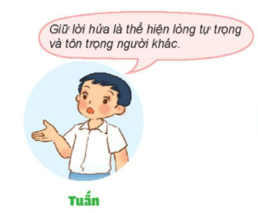
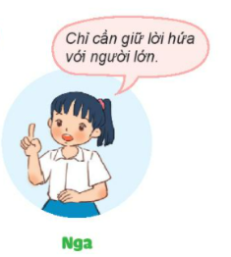
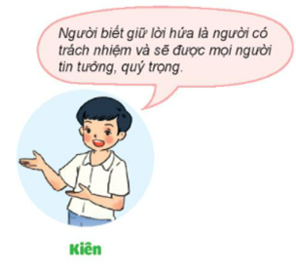
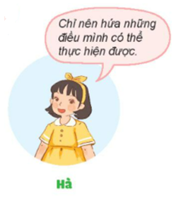
1
Em đồng tình hoặc không đồng tình với ý kiến nào dưới đây? Vì sao?
Mỗi lời nói ra đều có tầm quan trọng và sức ảnh hưởng nhất định, đặc biệt là lời hứa. Có trách nhiệm với những lời nói của mình cũng chính là có trách nhiệm với bản thân và người khác. Khi chúng ta biết giữ lời hứa, mọi người xung quanh sẽ tin tưởng và quý mến chúng ta hơn rất nhiều.

Slide 12
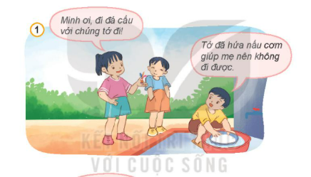
2
Nhận xét về việc giữ lời hứa của các bạn trong mỗi bức tranh dưới đây.
Hoạt động nhóm đôi
Bạn Minh là người biết giữ lời hứa, vì bạn đã nấu cơm giúp mẹ nên đã từ chối không đi đá cầu với các bạn.

Slide 13
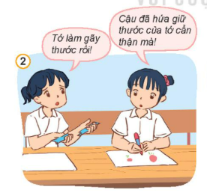
2
Nhận xét về việc giữ lời hứa của các bạn trong mỗi bức tranh dưới đây.
Hoạt động nhóm
Bạn nữ chưa giữ đúng lời hứa, vì bạn đã hứa giữ thước cẩn thận nhưng vẫn làm gãy.

Slide 14
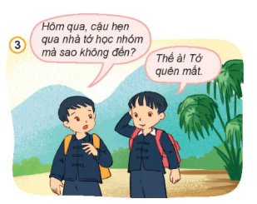
2
Nhận xét về việc giữ lời hứa của các bạn trong mỗi bức tranh dưới đây.
Hoạt động nhóm
Bạn nam không giữ lời hứa, vì đã hẹn sang nhà bạn học nhóm nhưng lại không sang.

Slide 15
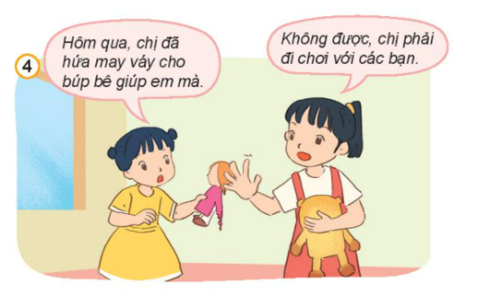
2
Nhận xét về việc giữ lời hứa của các bạn trong mỗi bức tranh dưới đây.
Hoạt động nhóm
Chị chưa giữ lời hứa với em, vì chị đã hứa với me may váy cho búp bê giúp em nhưng lại không làm mà đi chơi với các bạn.

Slide 16
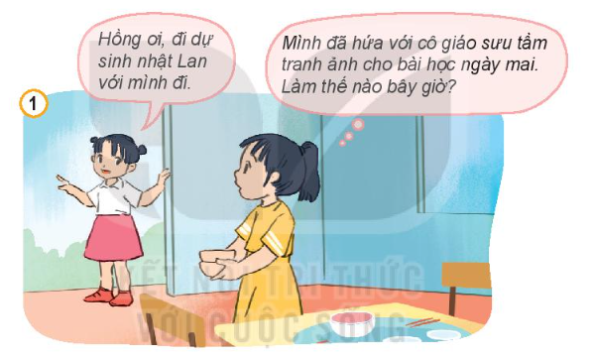
3
Xử lí tình huống
Tình huống 1: Nếu em là Hồng em sẽ từ chối đi dự sinh nhật Lan với bạn và ở nhà hoàn thành nhiệm vụ sưu tầm tranh ảnh cho buổi học ngày mai.

Slide 17
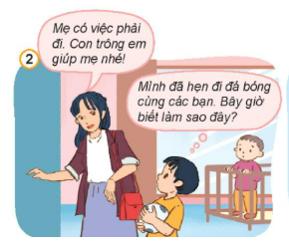
3
Xử lí tình huống
Tình huống 2: Em sẽ xin lỗi các bạn vì không đi đá bóng được như đã hứa và ở nhà trông em cho em đi có việc.

Slide 18
3
Xử lí tình huống
Tình huống 2: Em sẽ xin lỗi các bạn vì không đi đá bóng được như đã hứa và ở nhà trông em cho em đi có việc.

Slide 19
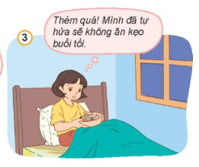
3
Xử lí tình huống
Tình huống 3: Em sẽ không ăn kẹo và để ngày mai ăn vì em đã hứa với chính mình sẽ không ăn kẹo vào buổi tối

Slide 21
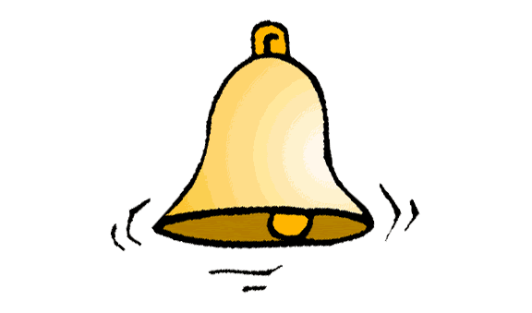
Câu hỏi: Em đồng tình với ý kiến nào dưới đây?
Rung chuông vàng
Khối 3
A. Không nên hứa với bất cứ ai điều gì.
B. Hứa cái gì cũng làm.
Hết giờ
2
0
1
3
5
4
C. Hứa nhưng không làm.
D. Chỉ nên hứa những điều mà mình thực hiện được.
Notes:
D

Slide 22
Câu hỏi: Giữ lời hứa là gì?
Rung chuông vàng
Khối 3
A. Là hứa suông hứa liều.
B. Là không có trách nhiệm với lời đã nói.
Hết giờ
2
0
1
3
5
4
C. Là có trách nhiệm trước lời nói của mình, biết lấy chữ tín làm đầu.
D. Là tin tưởng người khác tuyệt đối.
Notes:
D

Slide 23
v
Câu hỏi: Hôm nay là Chủ nhật. Em hứa với mẹ sẽ trông nhà. 9 giờ sáng, cả nhóm bạn gọi em đi chơi. Vũ bảo: “Chúng mình chơi ngay ở ngõ, về nhà trước khi bố mẹ cậu về là được mà”. Em sẽ làm gì?
Rung chuông vàng
Khối 3
A. Đi chơi với các bạn và trở về nhà trước khi bố mẹ về là đã giữ đúng lời hứa đã hứa với bố mẹ.
C. Đi chơi với các bạn, mặc kệ lời hứa trông nhà như đã hứa với bố mẹ vì hôm nay là ngày Chủ nhật.
Hết giờ
2
0
1
3
5
4
B. Ở nhà trông nhà và không đi chơi cùng các bạn vì muốn giữ đúng lời hứa đã hứa với bố mẹ.
D. Ở nhà trông nhà một lúc rồi đi chơi với các bạn dù bố mẹ vẫn chưa về nhà là đã giữ đúng lời hứa đã hứa với bố mẹ.
Notes:
D

Slide 24
Rung chuông vàng
Câu hỏi: Sau lần bị sâu răng, em đã tự hứa sẽ không ăn kẹo vào buổi tối và đánh răng thật đều. Tối nay, bé Thảo mang kẹo mà em thích đến rủ em ăn cùng. Em sẽ làm gì?
Khối 3
A. Ăn kẹo mà em thích cùng Thảo vì bạn rủ em ăn cùng mặc dù em đã tự hứa với bản thân sẽ không ăn kẹo vào buổi tối.
B. Chỉ ăn một ít kẹo vì ăn ít kẹo vào buổi tối rồi đánh răng thật đều sẽ không bị sâu răng.
Hết giờ
2
0
1
3
5
4
C. Nói với Thảo rằng em bị sâu răng và khuyên Thảo không nên ăn kẹo vào buổi tối để không bị sâu răng.
D. Mặc kệ Thảo, không chơi với bạn nữa vì bạn rủ em ăn kẹo nhưng em đang bị sâu răng.
Notes:
D

Slide 25
v
Câu hỏi: Giữ chữ tín là gì?
Rung chuông vàng
Khối 3
A. Tin tưởng lời người khác nói tuyệt đối.
B. Không tôn trọng lời nói của nhau.
Hết giờ
2
0
1
3
5
4
C. Biết giữ lời hứa.
D. Không tin tưởng nhau
Notes:
D

Slide 26
Qua bài học hôm nay con học được điều gì?
Em thấy tiết học hôm nay như thế nào?
Em có điều gì thắc mắc không?

Slide 27
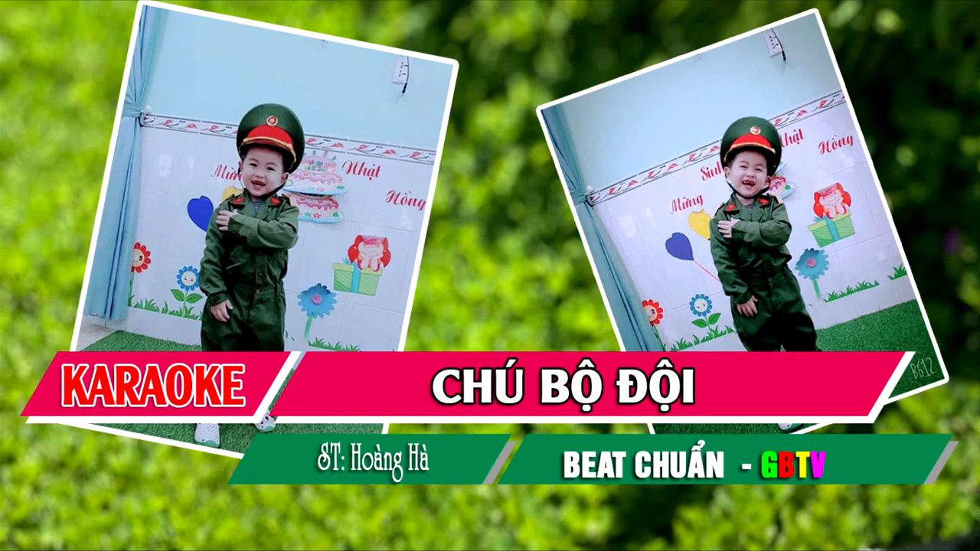

Slide 28


CHÀO TẠM BIỆT CÁC BẠN NHỎ
卡/通/教/育/类/模/板

